Slide 1

Unity 快速入门
By karl07

Slide 2
目录
1.下载与安装
2.Unity界面概览
3.Unity与C#脚本
4.Unity从入门到放弃

Slide 3
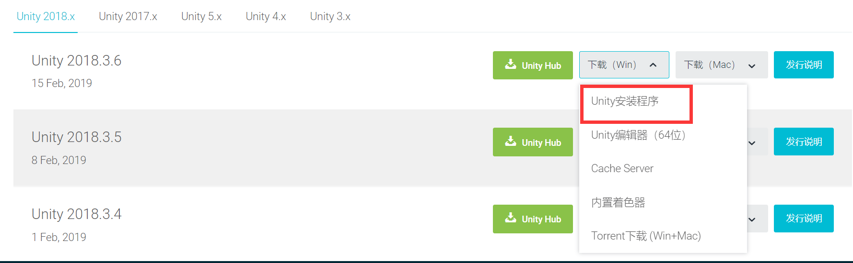
下载与安装
https://unity3d.com/cn/get-unity/download/archive
进入链接选择版本操作系统然后直接安装就好了

Slide 4
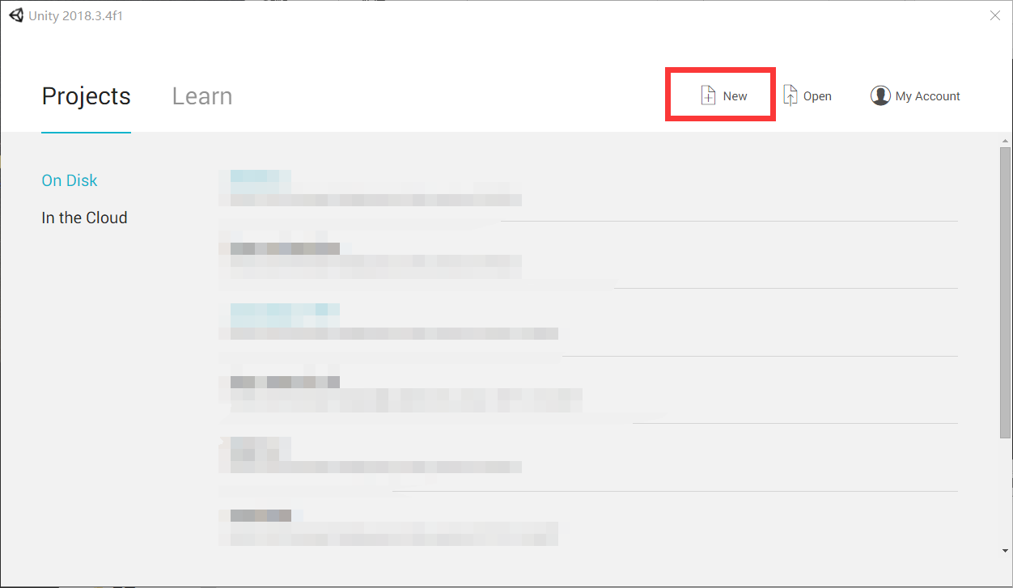
下载与安装
安装完应该就是这样 可能要注册账号什么的 点new创建新项目

Slide 5
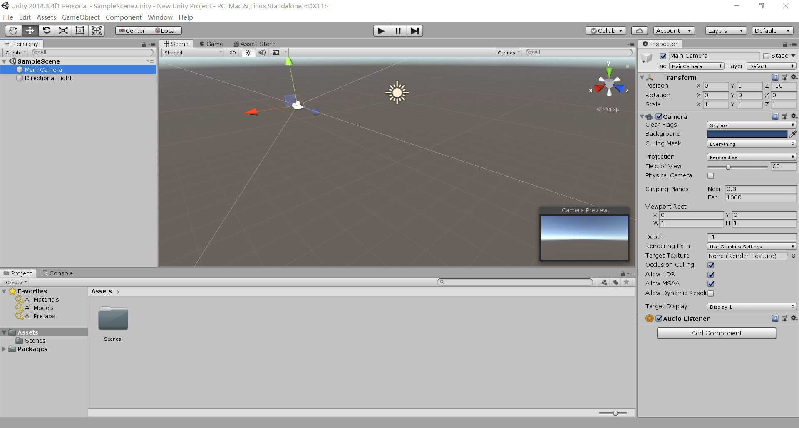
Unity界面概览
然后新项目创建完应该长这样

Slide 6
Unity界面概览
上面一排是用来操作场景和场景里的物体的
场景
(Scenes)
物体(GameObject)

Slide 7
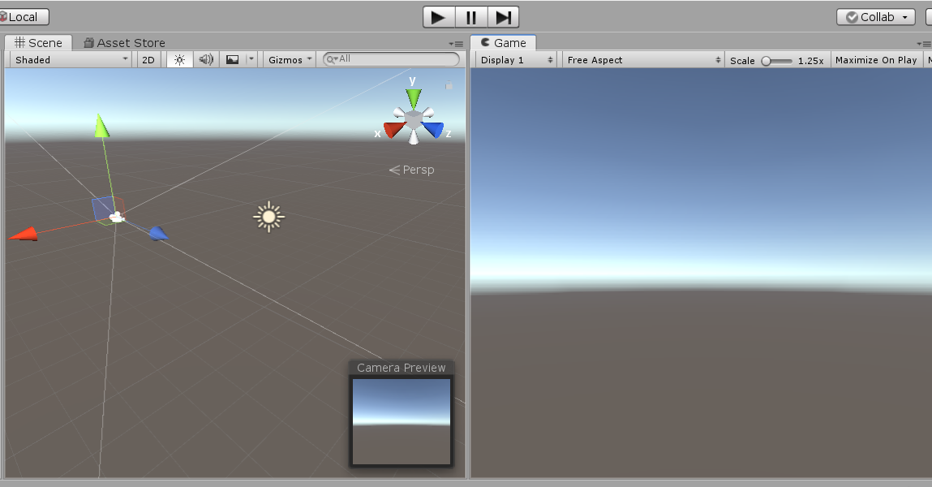
Unity界面概览
运行 暂停 断点
Game窗口
游戏运行时
看到的窗口
Scenes窗口
整个游戏场景

Slide 8
Unity界面概览
GameObject
组件
(Components)

Slide 9
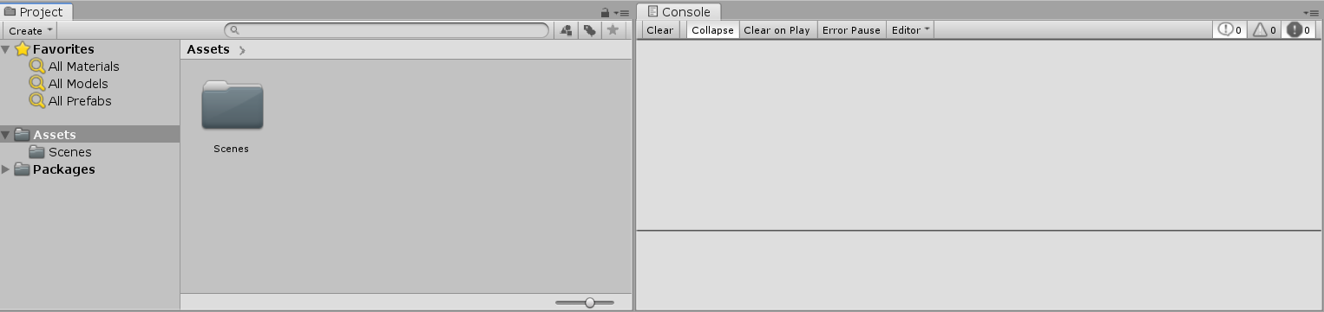
Unity界面概览
资源窗口
游戏用到的资源都在这里
在这里右键可以创建脚本
控制台
调试时候用的

Slide 10
Unity与C#脚本
Game
Unity大概的层次就这样
一个Scene由多个GameObject组成
（GameObject本身可以有父子关系）
然后每个GameObject由Componet组成
GameObject本身有且只有一个Transform
而GameObject的功能都是靠Compent实现
C#脚本也是作为一个Component
Scene
Scene
GameObject
GameObject
Transform
Component
Component

Slide 11
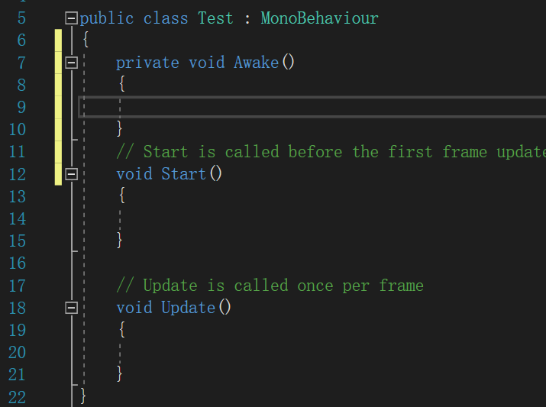
Unity与C#脚本
C#脚本一般继承自MonoBehaviour
一个.cs文件对应一个类
当这个脚本被挂在GameObject上时会实例化
实例化的对象作为一个Component
Awake可以理解为这个类的构造函数
Start是这个Componet的初始化函数
Update是在游戏循环内每一帧执行的函数

Slide 12
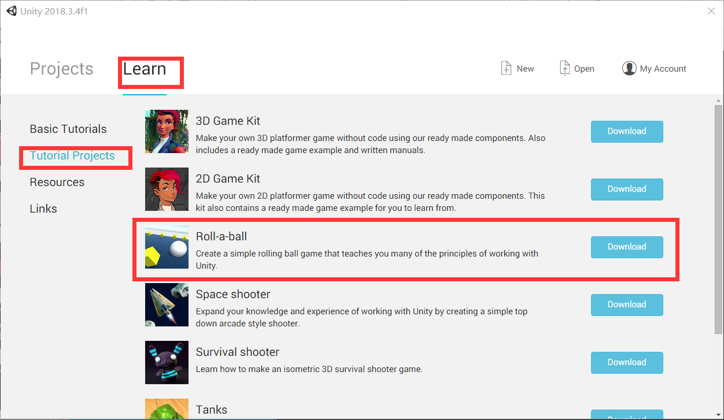
Unity与C#脚本
举个栗子

Slide 13
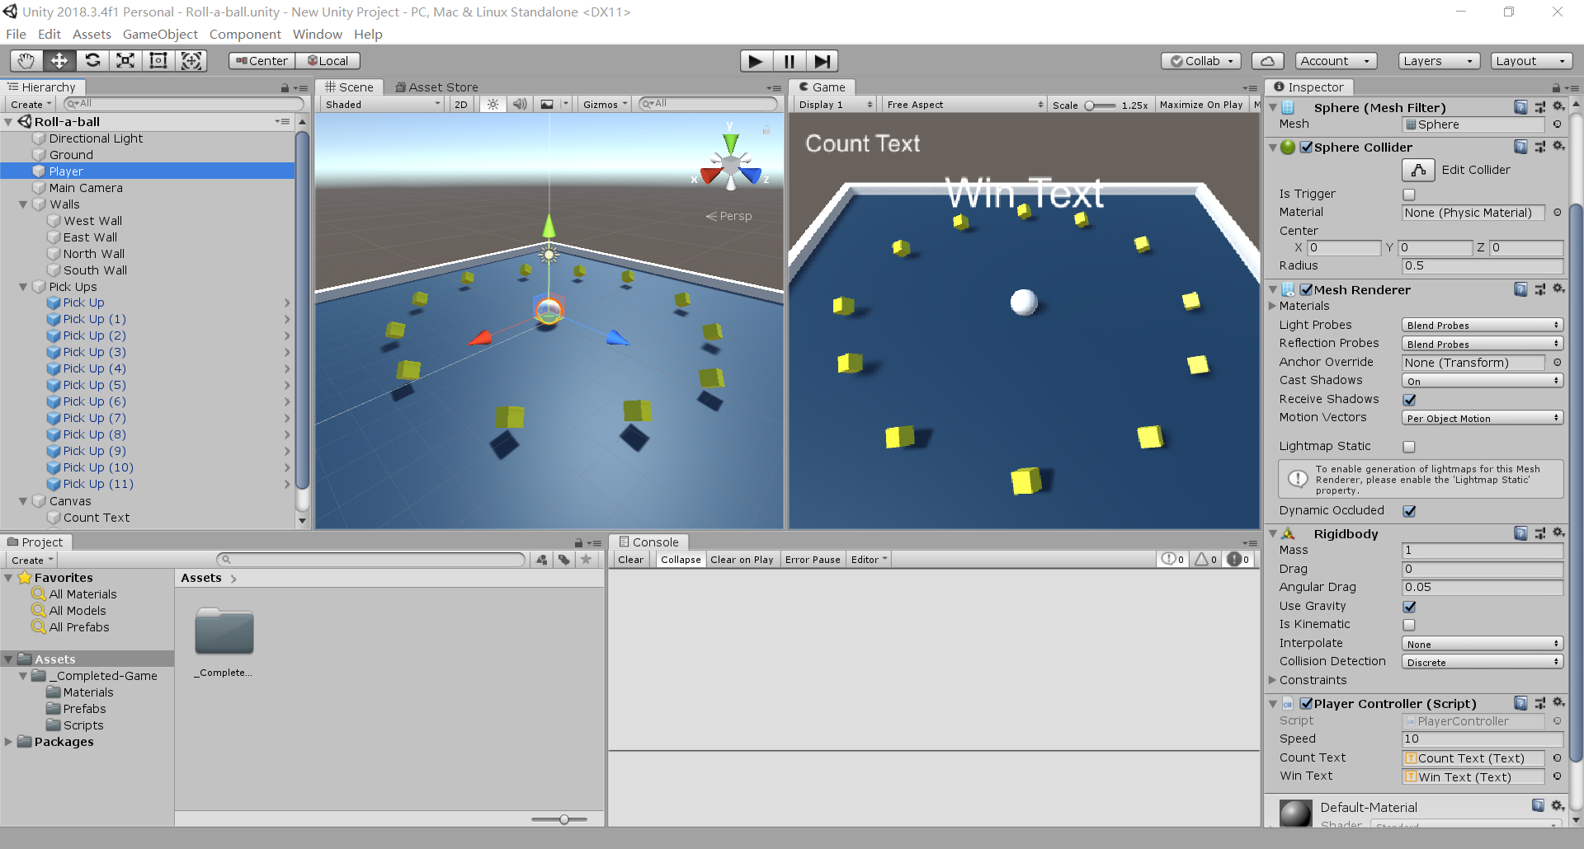
Unity与C#脚本
举个栗子
分析一下这个项目里的Player

Slide 14
Unity与C#脚本
举个栗子
分析一下这个项目里的Player
Colider是一个碰撞检测器
Is Trigger就是这个碰撞器能否穿透
（比如这个栗子的黄色方块的colider就是trigger）
Rigidbody是一个让小球有物理属性的Component

Slide 15

Unity与C#脚本
举个栗子
分析一下这个项目里的Player
Transform是位置旋转大小等信息
这两个组件描述了Player的形状
并且渲染在摄像机上
脚本也是作为组件

Slide 16
Unity与C#脚本
举个栗子
分析一下这个项目里的Player
Transform是位置旋转大小等信息
这两个组件描述了Player的形状
并且渲染在摄像机上
脚本也是作为组件

Slide 17
Unity与C#脚本
注释很全没啥好解释的
C#语法跟C++还算类似吧
（C#似乎没有指针 所有对象默认引用类型）
不知道为啥缩进被吃了
为什么不直接在VS里面看呢（因为我翻译了一下）
using UnityEngine;
// Include一些Unity封装的名空间
using UnityEngine.UI;
using System.Collections;
public class PlayerController : MonoBehaviour {
// 创建public数据 public的成员可以在编辑器编辑拖动配置
public float speed;
public Text countText;
public Text winText;
//创建private数据
private Rigidbody rb;//物理刚体
private int count; //分数计数器

Slide 18
Unity与C#脚本
GameObject.Find()
gameObject.GetComponent<T>()
GameObject
Component
component.gameObject
Transform
Component
各种组件交互的常用函数
（Find GetComponent这种效率较低）
（一般会存为引用或者加个tag）
//初始化函数
void Start ()
{
//这是和其他Component交互的方式
rb = GetComponent<Rigidbody>(); //获取Rigidbody的引用方便操作
count = 0; // 分数初始化
SetCountText (); // 初始化UI
winText.text = ""; // 初始化UI
}

Slide 19
Unity与C#脚本
// 这是一个每固定时间更新一次的update 一般用在物理计算
void FixedUpdate ()
{
// 获取输入信息具体的可以在菜单栏->Edit->ProjectSetting里面找到
float moveHorizontal = Input.GetAxis ("Horizontal");
float moveVertical = Input.GetAxis ("Vertical");
// 根据输入信息产生一个向量
Vector3 movement = new Vector3 (moveHorizontal, 0.0f, moveVertical);
// 对Rigidbody加一个力
rb.AddForce (movement * speed);
}

Slide 20
Unity与C#脚本
// 碰撞检测 之前说过黄色的方块的Colider就是一个Trigger
// OnTriggerEnter是碰撞后会执行的函数 other就是另一个碰撞物体的Colider
void OnTriggerEnter(Collider other)
{
//判断碰到的Colider的gameobject是不是黄色方块
if (other.gameObject.CompareTag ("Pick Up"))
{
// 使物体消失
other.gameObject.SetActive (false);
//分数++
count = count + 1;
// 更新UI
SetCountText ();
}
}

Slide 21
Unity与C#脚本
// 更新UI的函数
void SetCountText()
{
// 修改UI的文字
countText.text = "Count: " + count.ToString ();
// 获胜条件判断
if (count >= 12)
{
// 修改UI文字
winText.text = "You Win!";
}
}
}

Slide 22
Unity从入门到放弃
更详细的实现教程（上）：https://www.cnblogs.com/OctoptusLian/p/8418534.html
更详细的实现教程（下）：https://www.cnblogs.com/OctoptusLian/p/8529313.html
类图 （也可以在VS里F12查看继承关系这种）：
http://www.cnblogs.com/bitzhuwei/p/unity-core-types.html#_label0
函数执行顺序：
https://blog.csdn.net/u012130706/article/details/79393527

Slide 23
Unity从入门到放弃
官方教程：
https://unity3d.com/cn/learn/tutorials
官方API：
https://docs.unity3d.com/ScriptReference/index.html
其他教程：
https://www.xuanyusong.com/
http://www.taikr.com/course/explore/Unity3d
相关书籍：
《Unity 3D游戏开发（第2版》
https://book.douban.com/subject/30327646/

